Slide 1




Ленинградская область
Лужский муниципальный район
МОУ «Осьминская СОШ»
«Совершенствование системы работы
по преодолению учебной неуспешности»
(в рамках реализации федерального проекта адресной методической помощи «500+»)
Директор
МОУ «Осьминская СОШ»
Е. М. Николаева
декабрь, 2022 г.

Slide 2
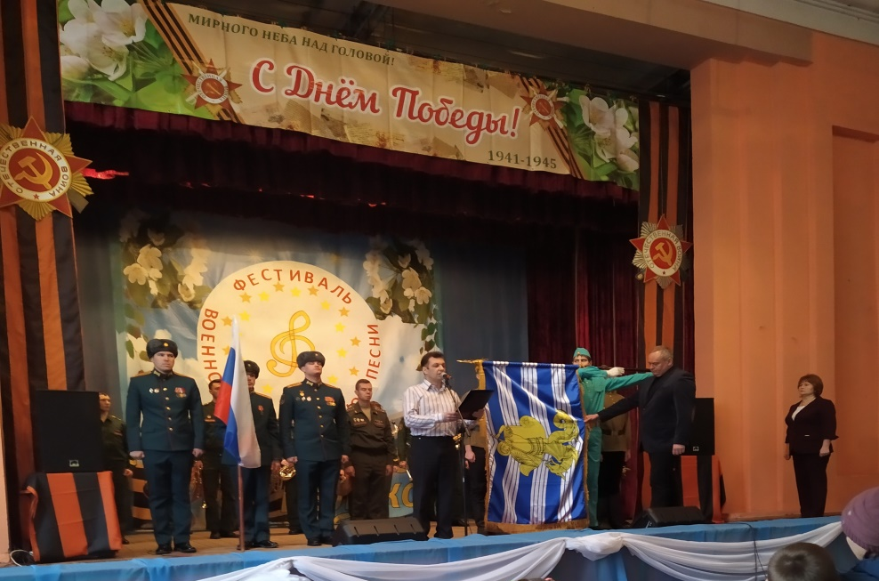
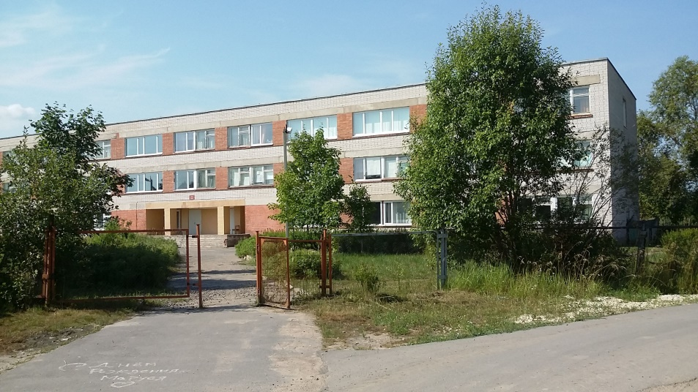
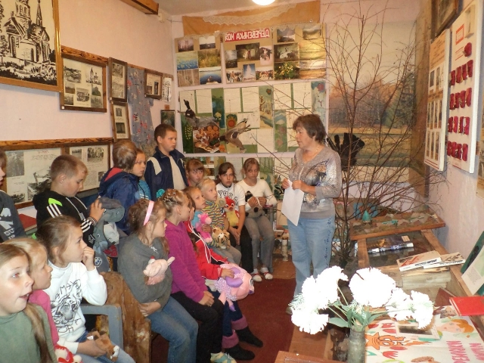
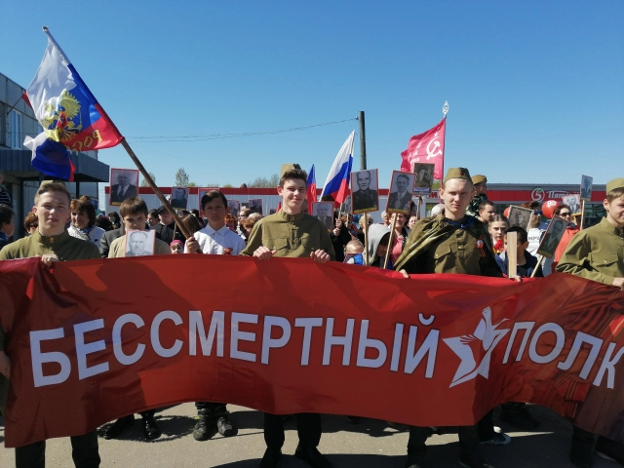
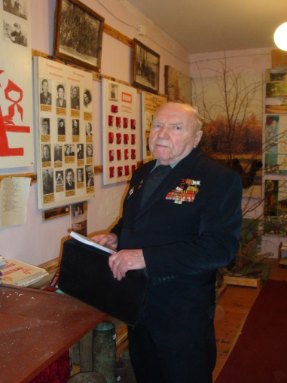

Slide 3
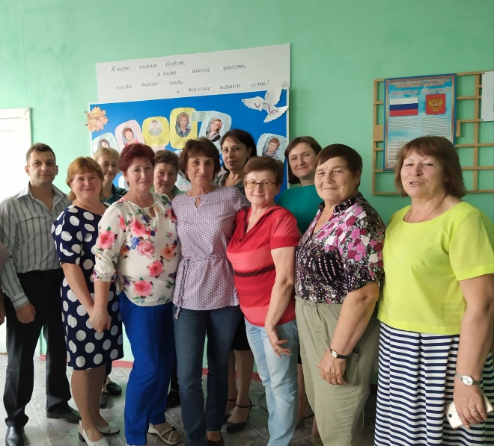
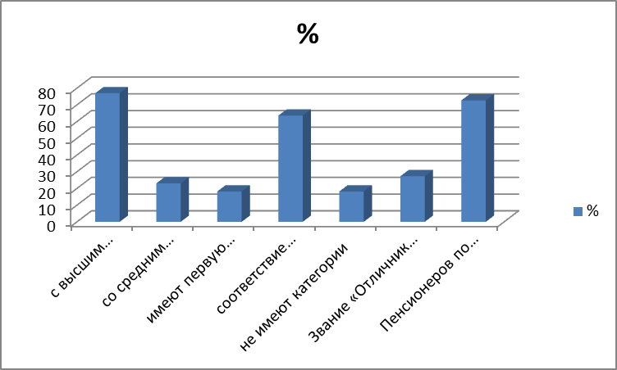
Контекстная характеристика
МОУ «Осьминская СОШ»
В школе 13 педагогов.
Из которых:
- с высшим образованием- 9 человек (69%)
- со средним специальным – 4 человека (31 %)
- 2 педагога (15 %) - первая квалификационная категория;
- 8 педагогов (62%) – соответствие занимаемой должности.
Средний возраст преподавателей – 56,4 года.
Пенсионеров по возрасту – 8 человек (62%)
Средний опыт работы – 31,6 лет.
Звание «Отличник народного просвещения» - 3 педагога (23%)
Звание «Учитель года» - 1 педагог (8%)
Награждены:
-Грамотой Министерства образования и науки РФ – 2 человека (15%)
- Грамотами и Благодарственными письмами Законодательного собрания Ленинградской области и Комитета общего и профессионального образования Ленинградской области – 9 человек (69%)
Notes:
3

Slide 4
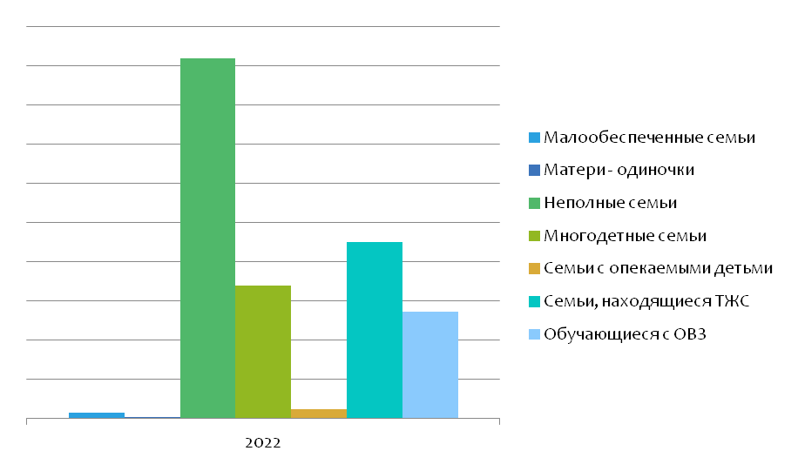
Социальный паспорт школы

Slide 5
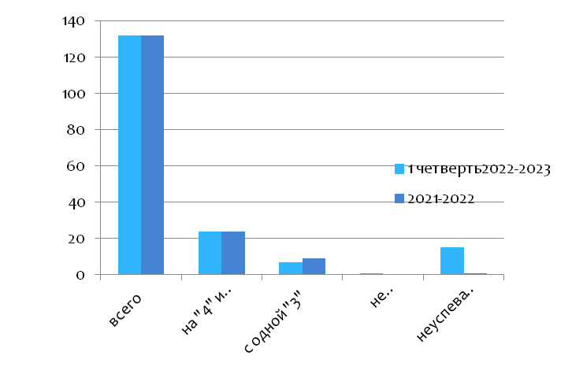
Обучающиеся школы
Всего в школе 132 ученика.
Из них:
- обучающиеся с ОВЗ-18 учеников (13,6%);
- обучаются на «4» и «5» - 24 ученика (21,6%).
Окончили 2021-2022 учебный год с одной «3» - 9 человек (8%);
оставлен на повторный курс обучения в 9 классе - 1 человек (0,9%).
Успеваемость составила – 99,1%
Доля обучающихся с высокими рисками учебной неуспешности составила 22 ученика
(16,8%) – обучающиеся с ОВЗ и обучающиеся, имеющие по итогам четвертей «2».
Результаты 1 четверти 2022-2023 учебного года:
на «5» - 1 человек (0,8%);
на «4» и «5» - 24 ученика (21,6%);
с одной «3» – 7 человек (5,9%);
не аттестован (по болезни) – 1 человек(0,8%);
неуспевающие – 15 человек (12,6%).

Slide 6
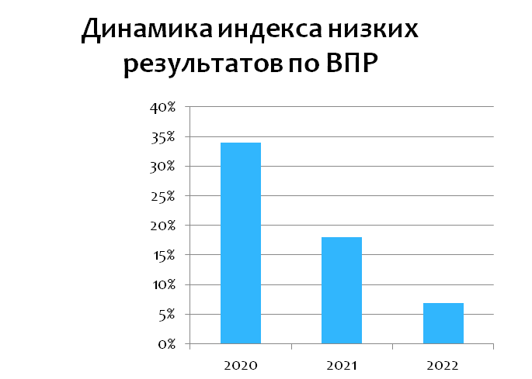
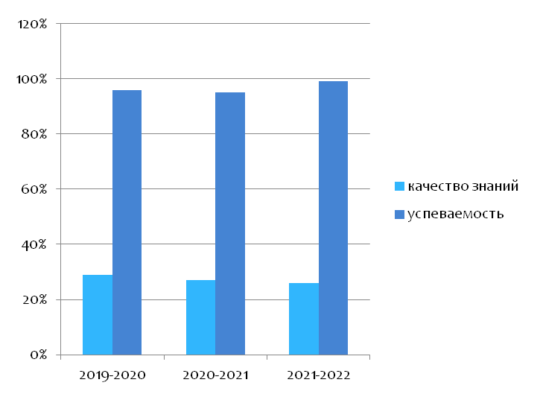
Качественные показатели успеваемости обучающихся

Slide 7
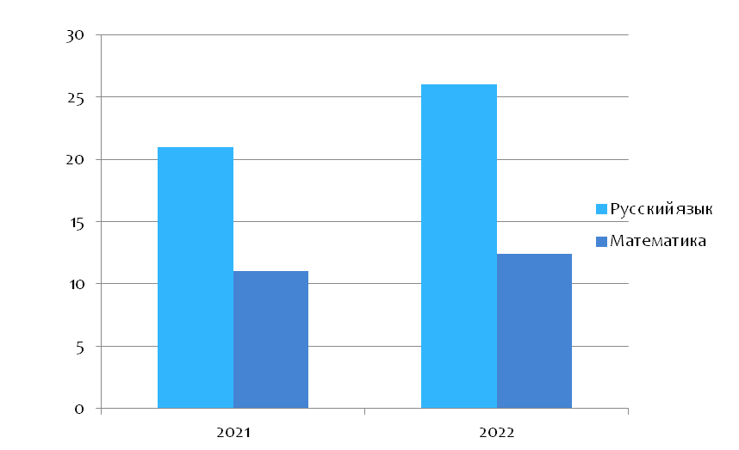
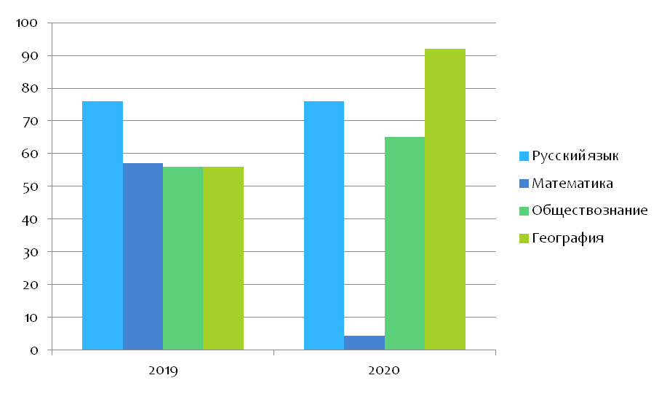
Результаты оценочных процедур обучающихся
11 и 9 классов
Единый государственный экзамен
Основной государственный экзамен

Slide 8
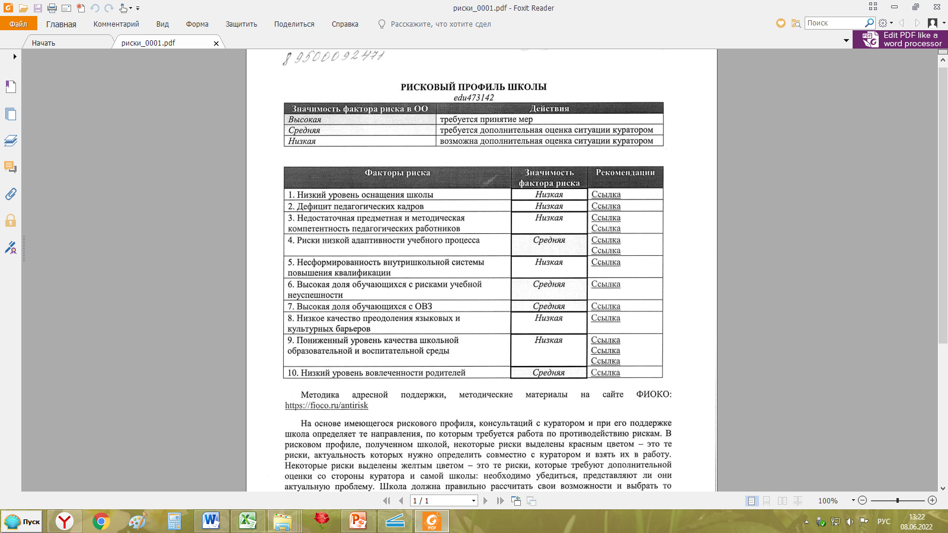
Оценка рисков
Факторы риска | Значимость фактора риска ( ФИОКО) | Верифицированные риски
Риски низкой адаптивности учебного процесса | средняя | 1
Высокая доля обучающихся с рисками учебной неуспешности | средняя | 1
Высокая доля обучающихся с ОВЗ | средняя | 1

Slide 9
Мероприятия по реализации антирисковой программы «Высокая доля обучающихся с рисками учебной неуспешности»
мероприятия | сроки
Сравнительный анализ успеваемости обучающихся 2-9 классов и выявление группы обучающихся с рисками учебной неуспешности; Разработка листов коррекционной работы по учебным предметам на 4 четверть 2021-2022 учебного года. | март 2022 года
Диагностика обучающихся по выявлению причин затруднений в обучении; Диагностика применения педагогами школы технологий методик, приёмов по уменьшению доли неуспевающих. | апрель 2022 года
Проверка организации индивидуальной и дифференцированной работы с обучающимися на уроках. | апрель - май 2022 года
Анкетирование родителей (законных представителей) обучающихся 4, 9 классов об интересах, увлечениях детей, и их планах на будущее | май 2022 года
Мониторинг реализации ООП за 2021-2022 учебный год; Диагностика обучающихся с трудностями в учебной деятельности; Выявление причин затруднений; Изучение методических рекомендаций по работе с обучающимися с рисками учебной неуспешности. | май-июнь 2022 года
Анализ изменений в группе обучающихся с высокими рисками неуспешности; Разработка листов коррекционной работы по учебным предметам на 2022-2023 учебный год. Анкетирование родителей обучающихся 5, 10 классов «Удовлетворенность качеством образования, качеством условий получения образования, образовательной деятельности образовательной организации». | сентябрь 2022 года
Мониторинг уровня повышения квалификации педагогов школы; Использование методических рекомендаций по работе с обучающимися с рисками учебной неуспешности. | октябрь 2022 года
Родительское собрание для родителей 9законных представителей) обучающихся 9 класса по теме «Причины учебной неуспешности». | ноябрь 2022 года

Slide 10
Причины неуспешности обучения:
несоответствие учебно-познавательных возможностей ребенка его психолого-физиологическими возможностями;
несоответствие требований педагога и программы индивидуальным особенностям ребенка
нарушение основных режимных моментов (продолжительность сна, прогулок, время выполнения домашних заданий);

Slide 11
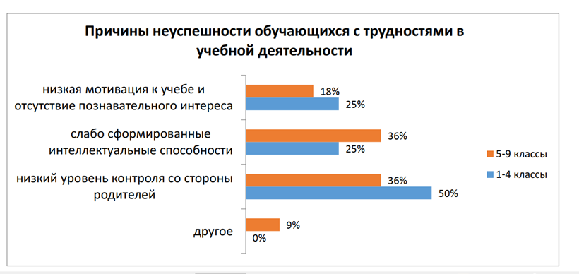
Работа с обучающимися
Результаты мониторинга обучающихся школы с целью выявления обучающихся с рисками учебной неуспешности
Учителями-предметниками составлены и выполнены индивидуальные планы работы со слабоуспевающими/неуспевающими обучающимися.

Slide 12
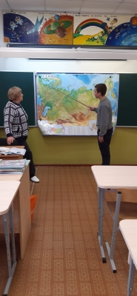
Диагностика познавательных интересов обучающихся
Наблюдение:
Дало возможность собрать факты , проследить сам процесс становления и развития интересов учащихся. Это наблюдение выявило:
- вопросы во время учебного процесса задают редко,
- вопросы различны по характеру,
- вопросы не всегда носят познавательный интерес

Slide 13
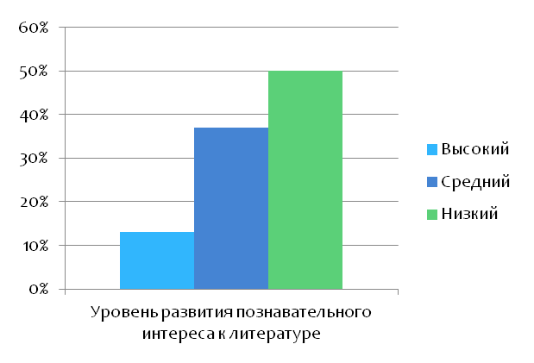
Анкетирование ( метод Г.И. Щукиной)
Помогло выявить уровень развития познавательного интереса к литературе.
Высокий уровень: проявление инициативности, самостоятельности, интереса и желания решать познавательные задачи – 13%
Средний уровень: большая степень самостоятельности в принятии задачи и поиски способа ее выполнения. Испытывая трудности, дети не бросают начатую работу – 37%
Низкий уровень: не проявляют инициативности и самостоятельности – 50%

Slide 14
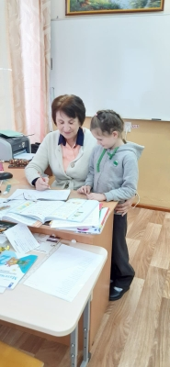
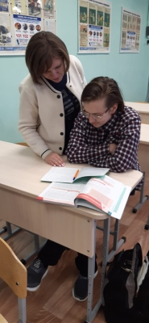
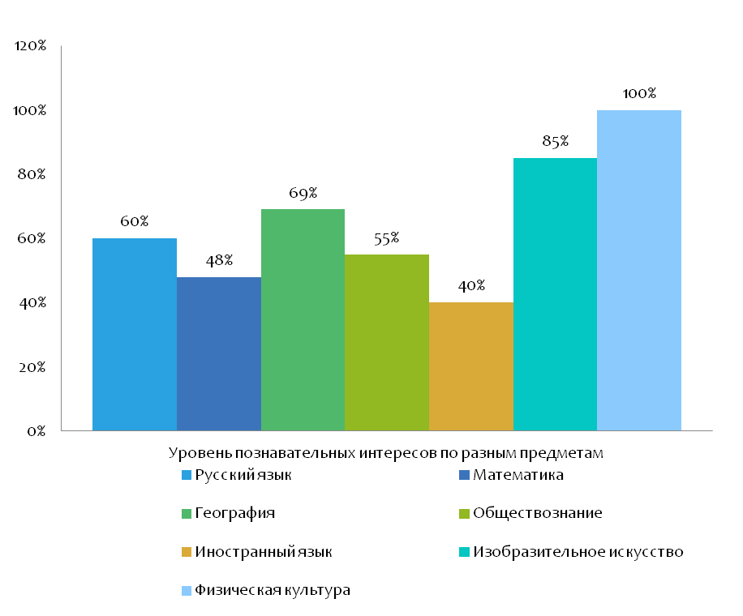
Беседа с учителями
В ходе бесед, в которых приняли участие 100% преподавателей, выявили, что ученик может иметь неодинаковый уровень познавательных интересов по разным предметам.

Slide 15
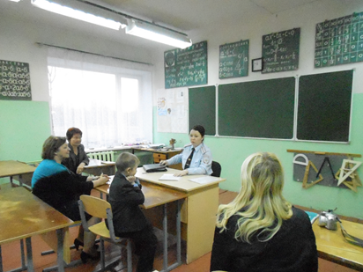
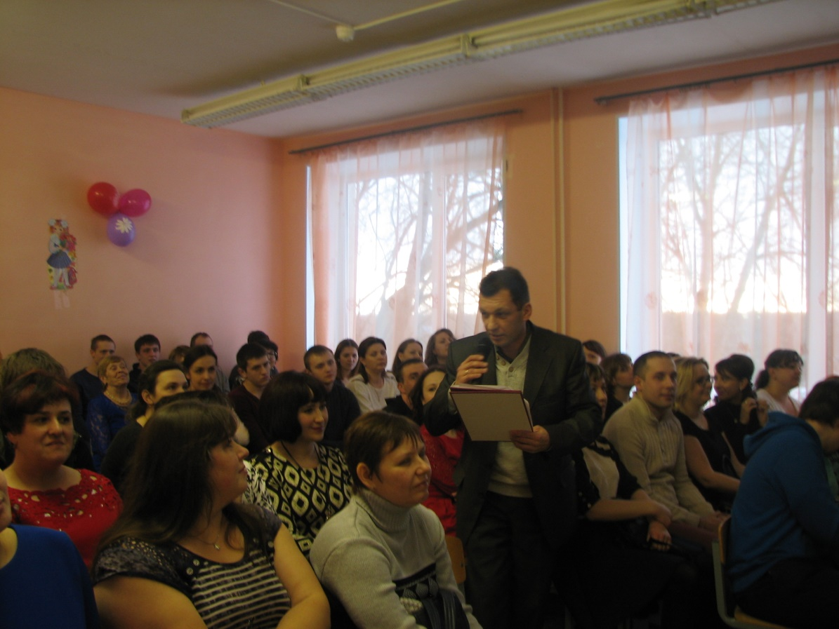
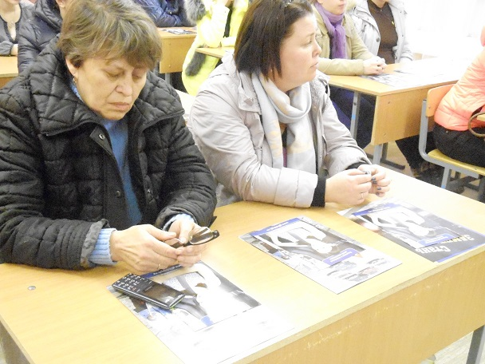
Работа с родителями (законными представителями) обучающихся
Проведены тематические родительские собрания на тему «Как помочь своему ребенку учиться»

Slide 16
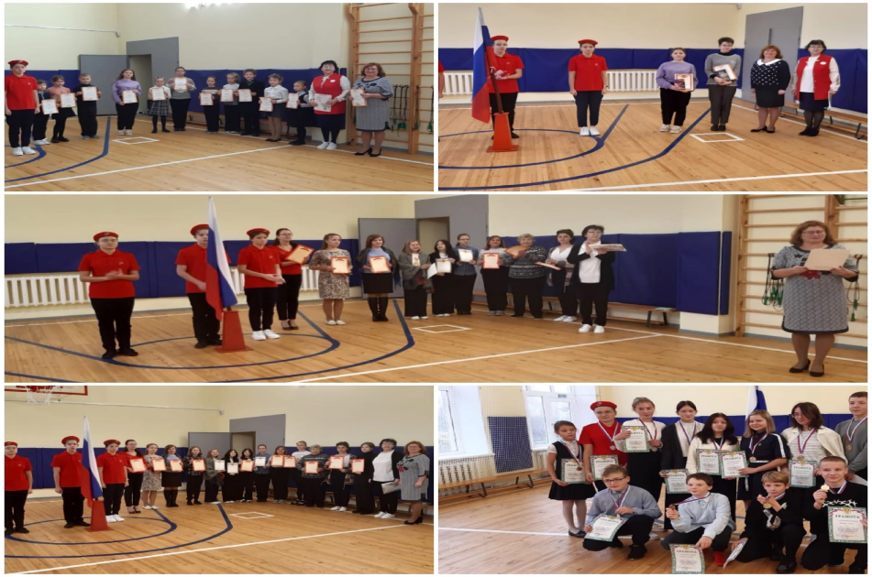
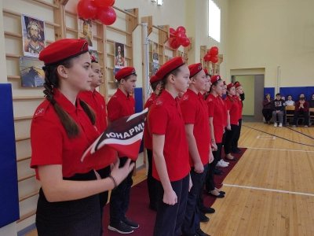
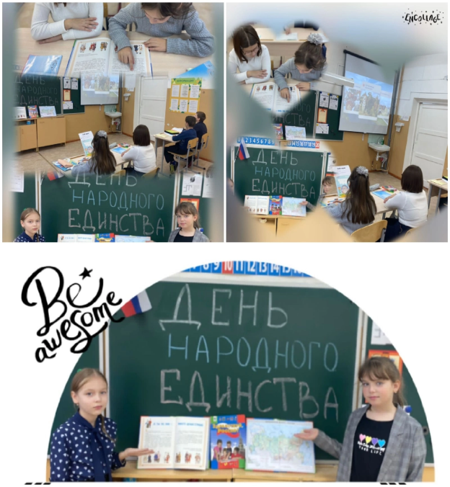
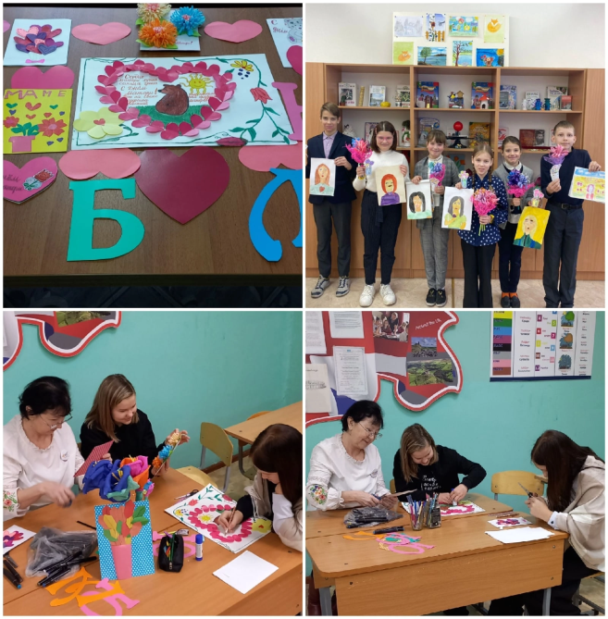
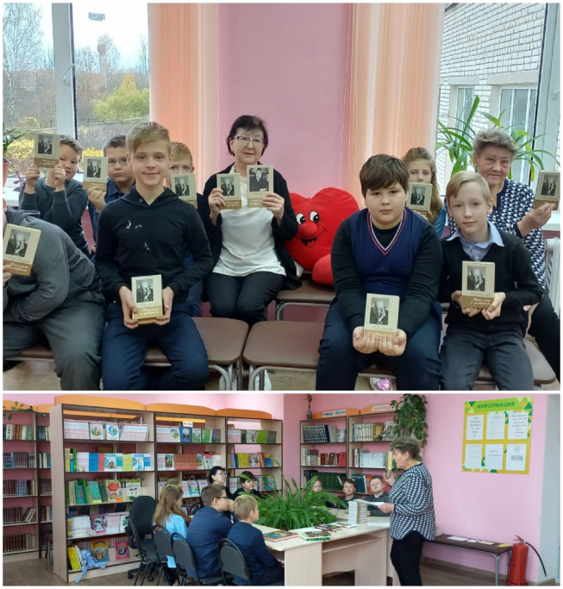
Результаты участия в конкурсах и мероприятиях различного уровня

Slide 17
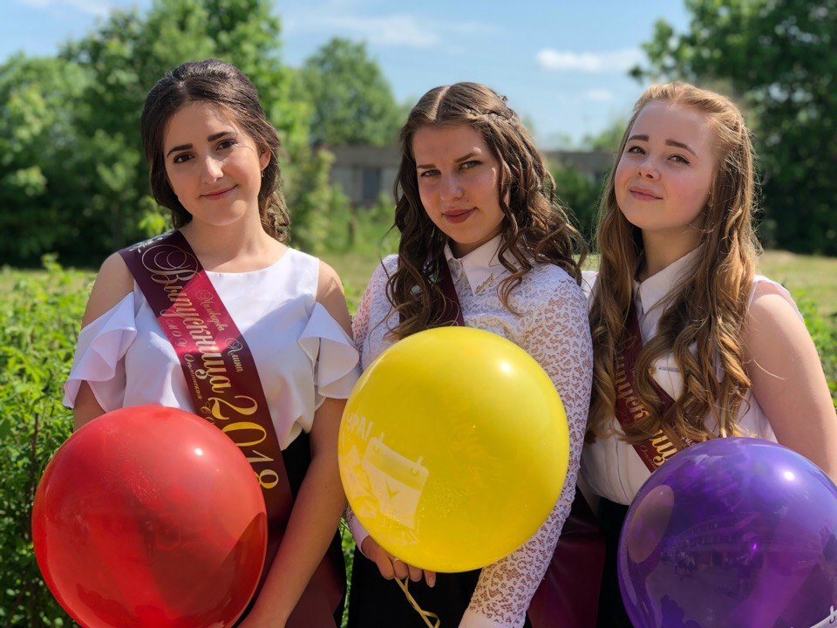
СПАСИБО ЗА ВНИМАНИЕ!
Контакты школы
Главный компонент успеха школы – работа в команде единомышленников,
так как от успеха каждого зависит общий результат.

Slide 18
СПАСИБО ЗА ВНИМАНИЕ!
Контакты:
http://www.shosm.luga.ru
+7 (813) 727-22-37
hutor14@yandex.ru

